Slide 1
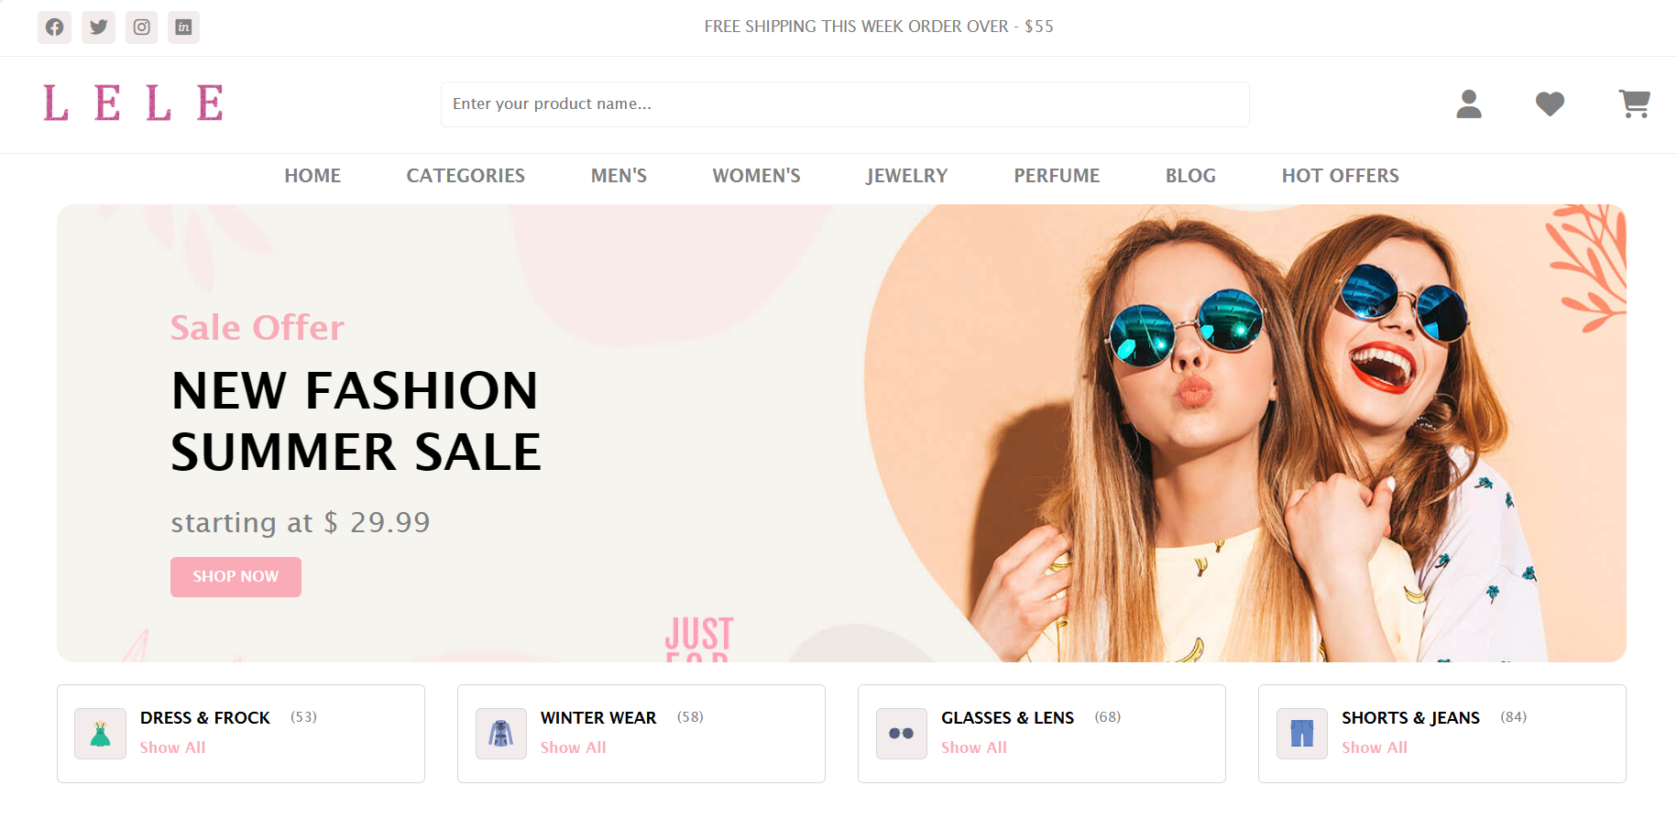
.
L
A
U
S
NHÓM 11
MÔN CÔNG NGHỆ WEB
NHIỆM VỤ 6-10

Slide 2
NỘI
DUNG
01
XÂY DƯNG WEB
02
RESPONSIVE
03
HTML5 CSS3
04
WEB THÂN THIỆN VỚI SEO

Slide 3
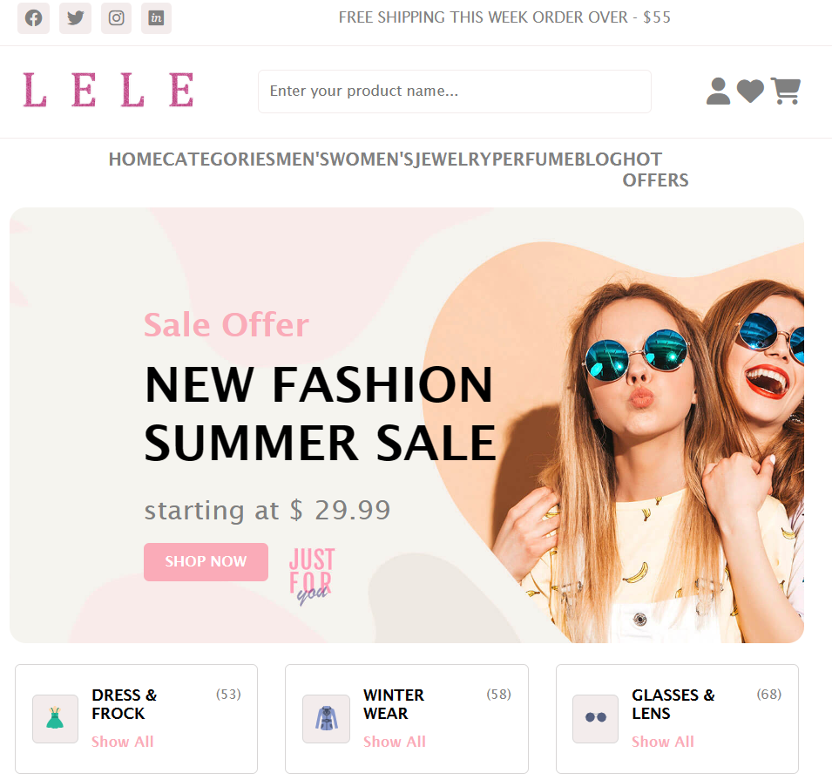
01
XÂY DỰNG TRANG WEB
BY MIKOKIT
-[
F
I
L
]-

Slide 4
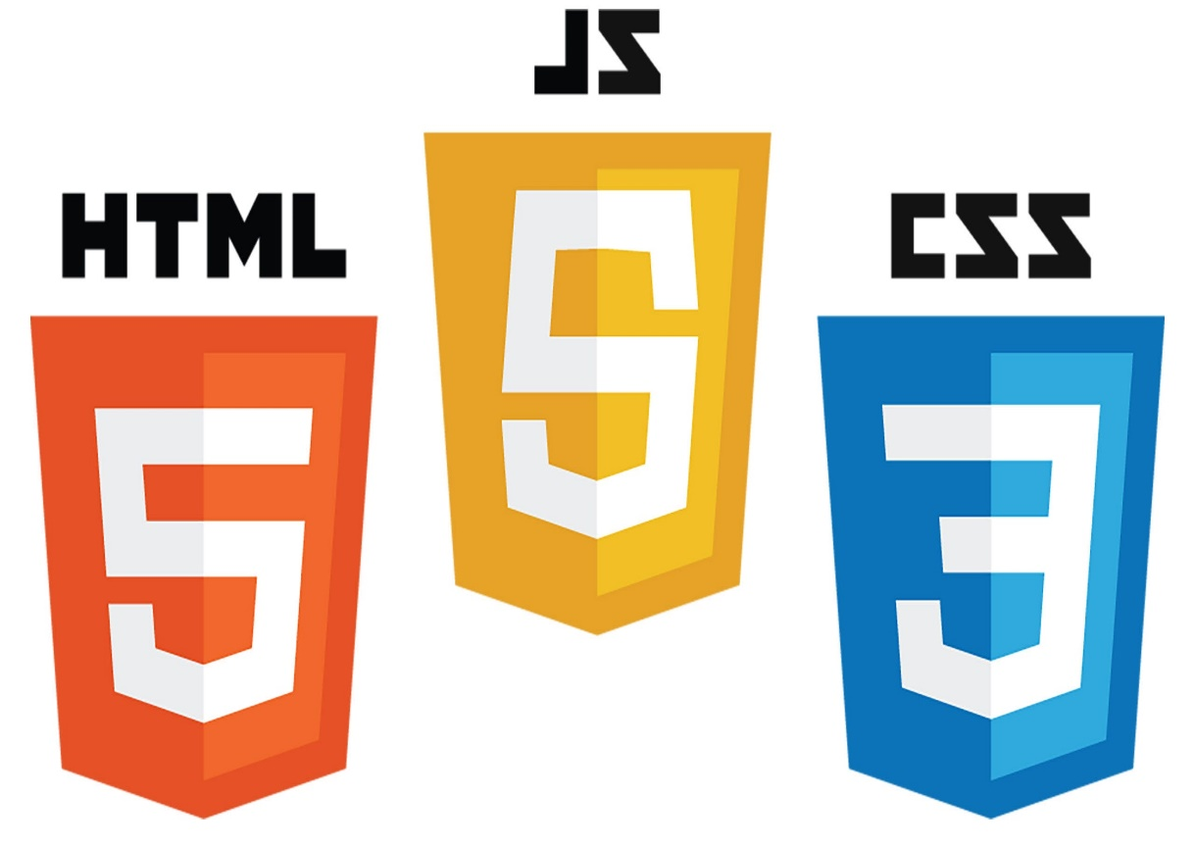
Xây dựng web
- Html xác định cấu trúc trang và các thành phần cơ bản như head, menu, content và footer
- CSS để xác định bố cục của trang web, bao gồm kích thước, vị trí, và căn chỉnh của các phần tử. Đảm bảo bố cục hợp lý và dễ dùng cho người dùng.
Màu sắc và hình ảnh: Sử dụng CSS để áp dụng màu sắc hài hòa, tương phản và thích hợp cho trang web
- Javascrip xử lý sự kiện nhấn nút, thay đổi nội dung động,
và kiểm tra dữ liệu nhập từ người dung

Slide 5


Xây dựng website hoàn thiện (kết nối CSDL)
- Nodejs và MongoDB là hai công nghệ quan trọng trong lĩnh vực phát triển phần mềm và ứng dụng web
- Các tính năng của NodeJS:
Lập trình hướng sự kiện và không đồng bộ
Cực kỳ nhanh chóng
Đơn luồng/Single thread nhưng có khả năng mở rộng cao
Không có buffer
License
- Các tính năng chính của MongoDB:
Định hướng tài liệu
Truy vấn đặc biệt
Lập chỉ mục
Sao chép
Cân bằng tải
Lưu trữ tệp

Slide 6
Xây dựng web
Kết quả:

Slide 7
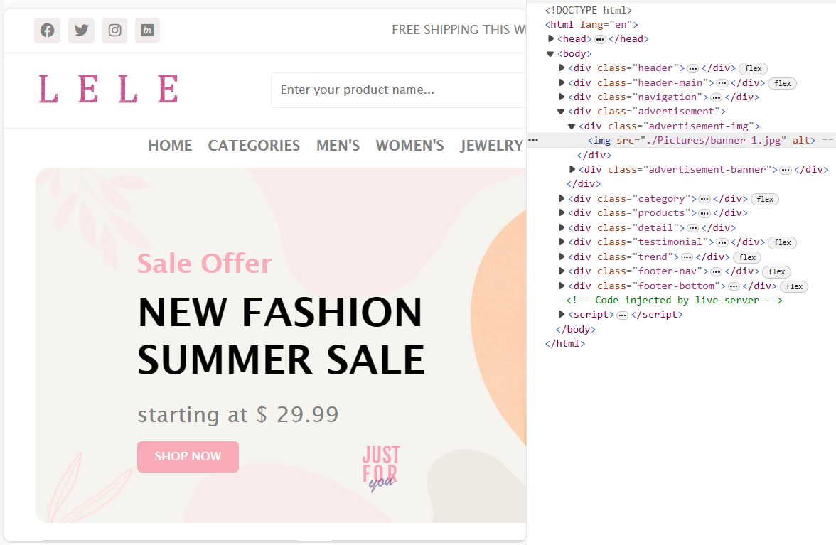
Xây dựng web
Thẻ header
Gồm Các thẻ I kết nối với facebook Instagram twitter
Thẻ header-main
Gồm Logo ,Thanh tìm kiếm ,Đăng nhập ,Giỏ hàng
Thẻ navigation
hiển thịThanh menu sử dụng
Thẻ advertisement
Hiển thị Hình ảnh quảng cáo
Thẻ category
Hiển thị Tổng hợp số lượng hàng
Thẻ product
Hiển thị các sản phẩm
Thẻ detail
Hiển thị các sản phẩm giảm giá
Thẻ testimonial
Hiển thị bình luận của khách hàng
Thẻ trend
Hiển thị các bài báo tin tức
Thẻ footer-nav
Hiển thị menu dịch vụ thông tin liên hê

Slide 8

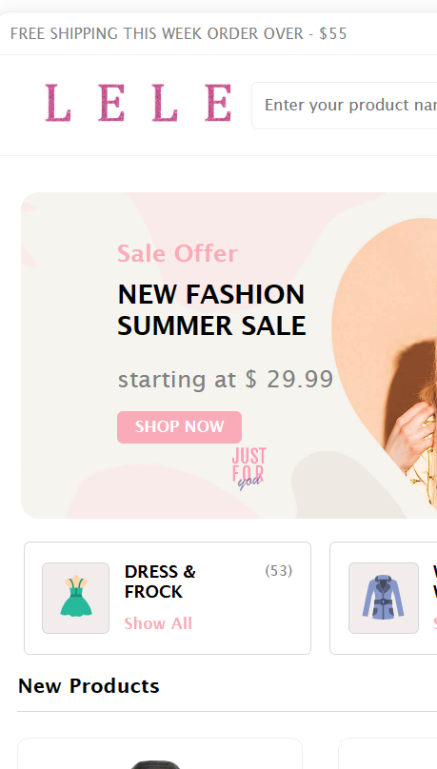
02
RESPONSIVE

Slide 9
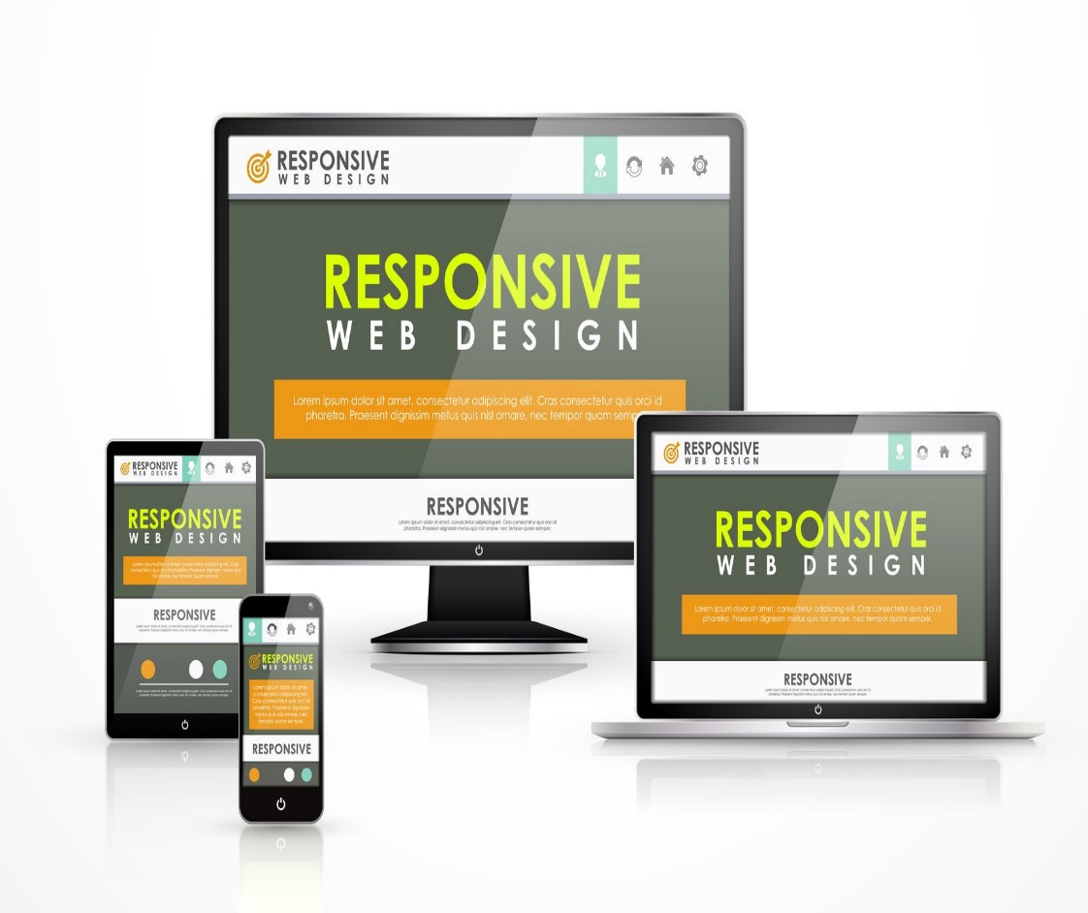
KHÁI NIỆM
- Responsive web design (RWD) là một phương pháp thiết kế trang web nhằm tạo ra một trải nghiệm người dùng tốt nhất trên nhiều thiết bị và kích thước màn hình khác nhau, bao gồm máy tính để bàn, máy tính xách tay, tablet và điện thoại di động
- Media queries là một kỹ thuật quan trọng trong responsive web design để điều chỉnh giao diện cho các màn hình khác nhau. Khi sử dụng media queries, bạn có thể áp dụng các quy tắc CSS khác nhau dựa trên các điều kiện như kích thước màn hình, tỷ lệ khung hình, hoặc các thiết bị đặc biệt.
- Để tạo bố cục đáng linh hoạt cho các thiết bị khác nhau, bạn có thể sử dụng các kỹ thuật và cấu trúc HTML/CSS thì: Sử dụng đơn vị đo không phụ thuộc vào pixel, Sử dụng Media Queries, CSS Flexbox, CSS Grid, Sử dụng max-width cho hình ảnh và phần tử khác

Slide 10
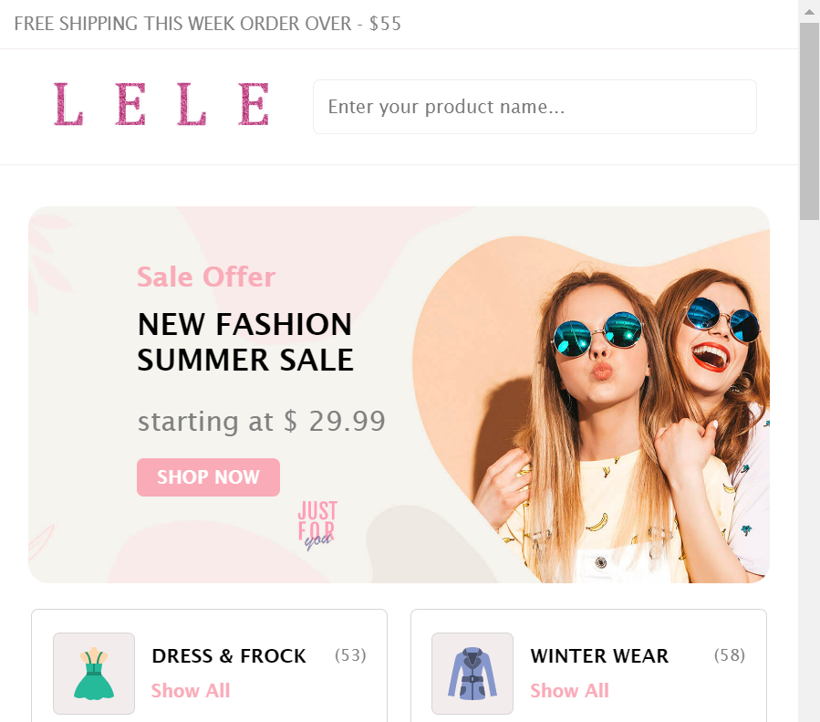
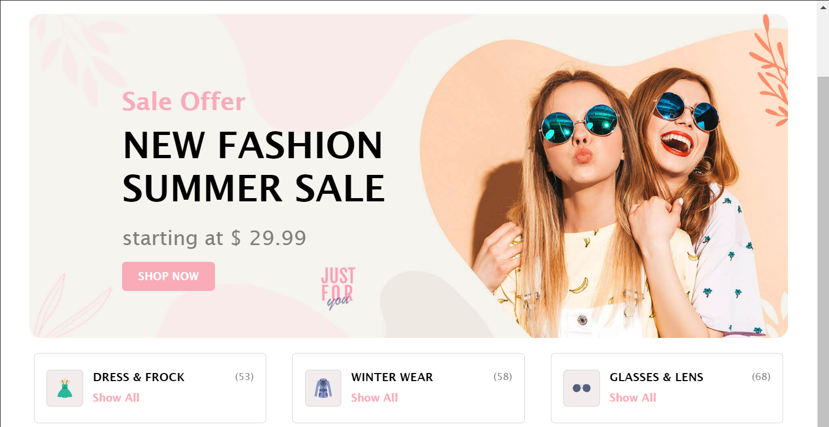

KẾT QUẢ
WEB CHẠY TRÊN IPAD PRO
WEB CHẠY TRÊN SMALL TABLET
WEB CHẠY TRÊN IPAD

Slide 11

03
HTML5 VÀ CSS3
BY MIKOKIT
-[
F
I
L
]-

Slide 12
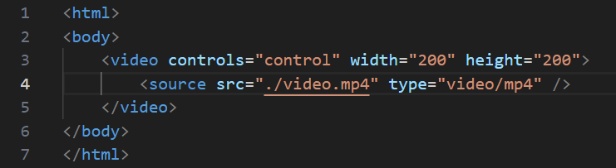
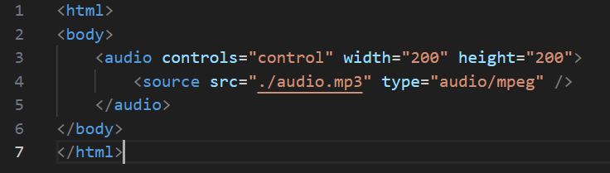
HTML5
Semantic Elements: HTML5 giới thiệu nhiều phần tử ngữ nghĩa mới như `<header>`, `<nav>`, `<article>`, `<section>`, `<aside>`, `<footer>`,... Giúp việc chia nhỏ và xác định cấu trúc của trang web trở nên dễ dàng hơn và tăng cường tính tương thích với các công cụ tìm kiếm và trình đọc màn hình.
Multimedia support: HTML5 cung cấp các phần tử như `<video>` và `<audio>` để nhúng nội dung multimedia trực tiếp vào trang web, loại bỏ nhu cầu sử dụng plugin bên ngoài như Flash để phát video hoặc audio.
Form enhancements: HTML5 đưa ra nhiều tính năng mới cho các biểu mẫu như autocomplete, date picker, email validation, slider, và pattern matching, giúp tăng cường khả năng xử lý và kiểm soát dữ liệu người dùng nhập vào.
Canvas and SVG: HTML5 cung cấp cả phần tử `<canvas>` và hỗ trợ SVG (Scalable Vector Graphics), cho phép tạo đồ họa và hoạt ảnh phức tạp trên trang web mà không cần sử dụng plugin bên ngoài

Slide 13
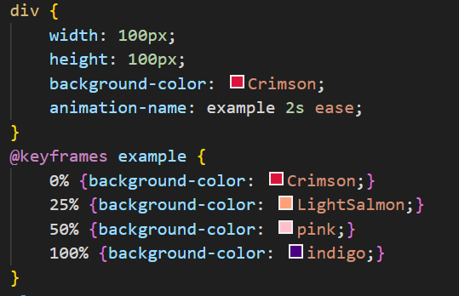
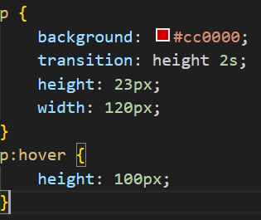
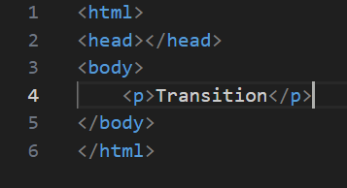
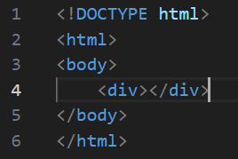
CSS3
Flexible Box Layout (Flexbox): Flexbox giúp dễ dàng tạo bố cục linh hoạt và điều chỉnh vị trí của các phần tử trong một container, cho phép tạo các mẫu layout phức tạp một cách linh hoạt hơn.
Grid Layout: CSS3 Grid Layout là một công cụ mạnh mẽ để tạo các lưới nhiều hàng và cột cho trang web. Nó cho phép xác định kích thước và vị trí của các phần tử trên trang.
Transitions và Animations: CSS3 cung cấp tính năng transitions và animations, cho phép tạo hiệu ứng chuyển động mượt mà và tạo các hoạt ảnh trên trang mà không cần sử dụng JavaScript hoặc Flash.
Nhiều thuộc tính mới: CSS3 cung cấp các thuộc tính mới như box-shadow, border-radius, gradients, transforms, và nth-child selector. Các thuộc tính này giúp tạo hiệu ứng đẹp mắt và tăng khả năng kiểm soát giao diện trang web.

Slide 14
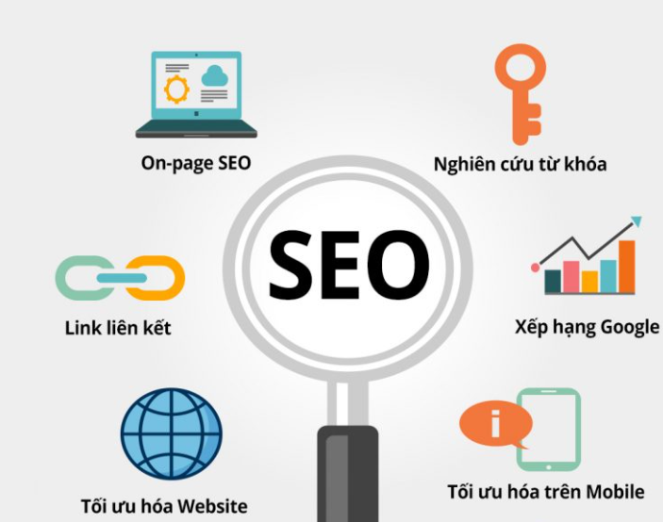
04
WEB THÂN THIỆN VỚI SEO

Slide 15

Giới thiệu
- SEO - Search Engine Optimization, một chiến lược tối ưu hóa để cải thiện vị trí của một trang web trên các kết quả tìm kiếm tự nhiên (không phải quảng cáo) trên các công cụ tìm kiếm như Google, Bing, Yahoo, và nhiều hệ thống tìm kiếm khác.
- Mục tiêu chính của SEO là tăng lượng truy cập trang web và tăng cường sự hiện diện trực tuyến bằng cách đạt được vị trí cao trên trang kết quả tìm kiếm cho các từ khóa cụ thể hoặc các cụm từ liên quan đến nội dung của trang web đó

Slide 16
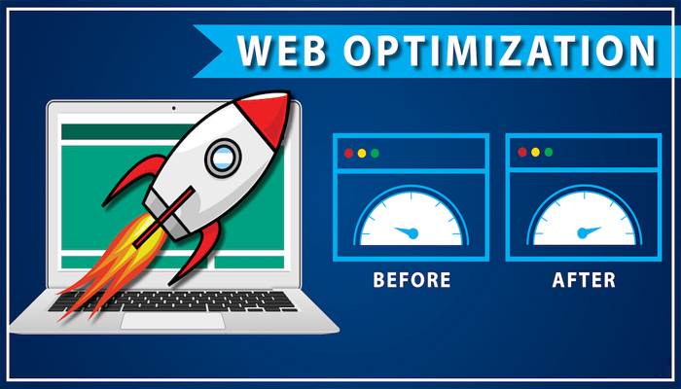
Tối ưu hóa tiêu đề trang, thẻ meta và nội dung để cải thiện thứ hạng tìm kiếm
- Thẻ Meta Description: Tạo mô tả hấp dẫn và liên quan, khuyến khích người dùng nhấp chuột vào trang web của bạn.
- Nội dung: Tạo nội dung chất lượng và độc đáo mà người dùng sẽ thấy hữu ích và chia sẻ.
- URLs thân thiện với SEO: Sử dụng URLs chứa từ khóa mục tiêu của bạn. Tránh sử dụng các ký tự đặc biệt và số ID không cần thiết trong URL của bạn.
- Tốc độ tải trang: Tối ưu hóa tốc độ tải trang để cải thiện trải nghiệm người dùng và thứ hạng tìm kiếm. Nén hình ảnh, sử dụng bộ nhớ đệm và một máy chủ nhanh để tăng tốc độ tải trang.
- Phản hồi di động: Đảm bảo trang web của bạn được tối ưu hóa cho trải nghiệm di động để đáp ứng yêu cầu của Google và cải thiện thứ hạng tìm kiếm trên các thiết bị di động.

Slide 17
CÔNG CỤ TỐI ƯU HOÁ SEO
Google Analytics
Phân tích cung cấp thông tin chi tiết về lưu lượng truy cập trang web, nguồn lưu lượng, bài viết phổ biến và nhiều thông tin khác
Google Search Console
Cung cấp thông tin chi tiết về cách Google xem trang web của bạn và cung cấp thông tin về tình trạng lập chỉ mục, lỗi trang, truy cập từ khóa, và nhiều thông tin khác
SEMrush
Cung cấp thông tin chi tiết về từ khóa, cạnh tranh từ khóa….
Ahrefs
Cung cấp thông tin chi tiết về từ khóa, cạnh tranh từ khóa, backlink, và phân tích đối thủ
Moz Pro
Cung cấp các công cụ tối ưu hóa bao gồm kiểm tra từ khóa, phân tích liên kết, phân tích cạnh tranh, ….giúp bạn tối ưu hóa trang web và theo dõi hiệu suất của nó..

Slide 18

THANKS FOR WATCHING!!!

